Slide 1
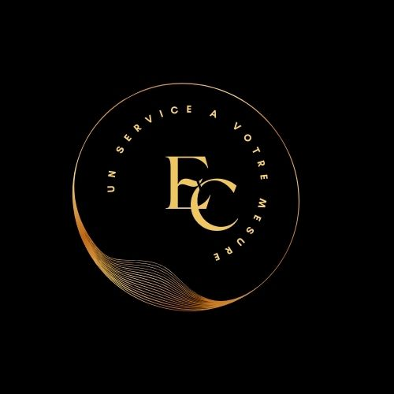
Comment optimiser votre stratégie de marque ?
EUSKAL CONSEIL

Slide 2
Qui sommes nous?
Membre de l’association Kabia: Economie Sociale et Solidaire du Pays Basque
Membre du Réseau de consultants RUBEES
Micro entreprise fondée en mai 2024.
Spécialisée dans me Marketing Stratégique: webmarketing, études de marché, RSE, expérience clients.

Slide 3
Qu’est-ce qu’une stratégie de marque?
La single Band: Une marque par produit:
Chaque produit a sa propre marque et identité, indépendamment de l'entreprise qui le possède.
✅ Avantages : Permet de cibler des segments différents sans interférence entre les produits. ❌ Inconvénients : Coût élevé en communication et marketing, car chaque marque doit être promue séparément.
🔍 Exemple :
Procter & Gamble (P&G) : Chaque produit a une marque propre (Ariel, Pampers, Gillette, Head & Shoulders).
Danone avec ses marques Activia, Actimel, Evian, Bledina.
👉 Cas concret : Gillette vs. Venus (P&G) Gillette cible les hommes avec une image de performance et de précision, alors que Venus vise les femmes avec un positionnement axé sur la douceur et l’esthétique.

Slide 4
Qu’est-ce qu’une stratégie de marque?
Marque Ombrelle (Umbrella Brand)
📌 Définition:
Une seule marque couvre plusieurs produits et catégories, bénéficiant de la notoriété de la marque mère.
✅ Avantages : Réduction des coûts marketing, effet de levier sur la notoriété. ❌ Inconvénients : Un échec sur un produit peut nuire à l’image de l’ensemble de la marque.
🔍 Exemple :
Virgin : Virgin Atlantic (aviation), Virgin Mobile (téléphonie), Virgin Radio.
Apple : Mac, iPhone, iPad, Apple Watch sous une même marque.
Samsung : Smartphones, TV, électroménager sous la marque Samsung.
👉 Cas concret :
Samsung Samsung couvre des produits de la téléphonie aux réfrigérateurs. Sa stratégie de marque ombrelle permet aux clients de retrouver la même image d’innovation et de qualité sur toute la gamme.

Slide 5
Qu’est-ce qu’une stratégie de marque?
Marque Générique (No-Name Brand)
📌 Définition Les produits sont vendus sous un packaging minimaliste, sans image de marque forte.
✅ Avantages : Prix très compétitif. ❌ Inconvénients : Peu de différenciation, faible fidélisation client.
🔍 Exemple :
Les produits premiers prix des supermarchés (Carrefour Discount, Marque Repère de Leclerc).
No Name au Canada : Une marque qui affiche directement "céréales", "lait", "chips" sur ses emballages jaunes.
👉 Cas concret : Marque Repère (Leclerc) Elle propose des produits alimentaires basiques à prix bas, sans storytelling ni branding fort.

Slide 6
Qu’est-ce qu’une stratégie de marque?
Marque de Distributeur (Private Label)
📌 Définition Une enseigne crée sa propre marque et vend ses produits sous cette identité.
✅ Avantages : Fidélisation, meilleures marges, contrôle total sur les produits. ❌ Inconvénients : Image parfois perçue comme moins qualitative que les grandes marques.
🔍 Exemple :
Carrefour avec Carrefour Bio, Carrefour Sensation.
Auchan, Intermarché, Lidl avec leurs propres marques.
Decathlon avec Quechua (randonnée), Domyos (fitness), Kipsta (sport collectif).
👉 Cas concret : Quechua (Decathlon) Decathlon ne se contente pas de vendre des produits sous un nom standard, mais crée des marques spécialisées pour chaque activité sportive, renforçant la perception d’expertise.

Slide 7
Qu’est-ce qu’une stratégie de marque?
Co-Branding (Alliance de Marques)
📌 Définition Deux marques collaborent pour créer un produit unique qui bénéficie des atouts des deux marques.
✅ Avantages : Mutualisation des clientèles et des savoir-faire. ❌ Inconvénients : Risque de conflits d’image si les deux marques ne sont pas perçues comme complémentaires.
🔍 Exemple :
Nike x Apple : Apple Watch Nike Edition.
BMW x Louis Vuitton : Bagagerie haut de gamme pour la série BMW i8.
Nutella x McDonald’s : Burgers et desserts exclusifs en Italie.
👉 Cas concret : H&M x Balmain H&M a collaboré avec la maison de couture Balmain pour proposer une collection exclusive, rendant le luxe plus accessible.

Slide 8
Qu’est-ce qu’une stratégie de marque?
Extension de Marque (Brand Stretching)
📌 Définition Une marque déjà existante se diversifie en lançant de nouveaux produits qui ne sont pas forcément liés à son secteur d’origine.
✅ Avantages : Utilisation de la notoriété de la marque pour entrer sur un nouveau marché. ❌ Inconvénients : Si la diversification échoue, elle peut nuire à l’image globale.
🔍 Exemple :
Ferrari qui vend des parfums et des vêtements.
Harley-Davidson qui a lancé des cafés et des accessoires lifestyle.
Dior qui est passé de la haute couture aux cosmétiques et parfums.
👉 Cas concret : Virgin Virgin a commencé dans la musique avant de s’étendre à l’aviation, la téléphonie, et même la finance.

Slide 9
Quelle stratégie?
👉 Quelle stratégie adopter ?
Si tu veux segmenter et différencier tes produits → Marque Produit
Si tu veux unifier ton offre sous une seule identité forte → Marque Ombrelle
Si tu veux profiter de la crédibilité d’une marque mère → Marque Caution
Si tu veux cibler une clientèle prix → Marque Générique ou MDD
Si tu veux innover en collaboration → Co-Branding
Si tu veux étendre ton activité vers de nouveaux marchés → Extension de Marque
Si tu veux capitaliser sur ton image d’entreprise → Marque Corporate

